Slide 1
NOTATION QCM TP ET QCM COURS
- la ou les propositions exactes sont trouvées et elles seules : 1 point
- la réponse diffère d’un élément de la réponse exacte : 0,5 point
- la réponse diffère de 2 éléments de la réponse exacte : 0,25 pts
- la réponse diffère de plus d’un élément de la réponse exacte ou pas de réponse : 0 point

Slide 2
QCM 1. Le collenchyme est un tissu :
A - de soutien
B - primaire
C - représenté par des croisillons
D - sécréteur
E - vivant

Slide 3
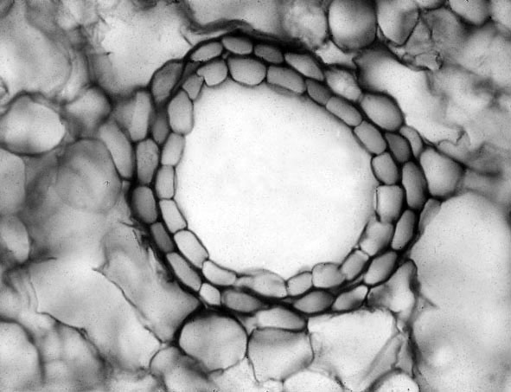
QCM 2. Cette structure dans le parenchyme cortical de Sapin :
A - est d’origine primaire
B - est un canal sécréteur
C - présente des cellules de renforcement
D - présente deux rangées de cellules sécrétrices
E - renferme une résine riche en huile essentielle

Slide 4
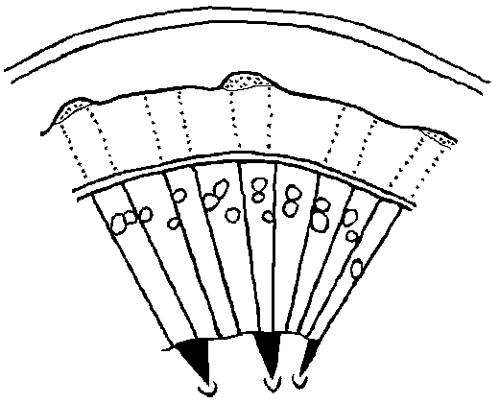
QCM 3. Cette coupe transversale de tige :
A - peut se rencontrer chez les gymnospermes
B - présente des faisceaux libéroligneux
C - présente des vestiges de xylème primaire centripète
D - présente un cambium et un pachyte continus
E - présente un xylème secondaire avec deux cernes

Slide 5
QCM 4. Parmi les propositions suivantes, laquelle ou lesquelles sont exactes ?
Il se forme plus de :
A - couches cellulaires dans un subéroïde que dans un exoderme
B - bois que de phloème II
C - phelloderme que de liège
D - suber II que de phelloderme
E - xylème II que de liber

Slide 6
QCM 5. Le Cèdre du Liban :
A - a des feuilles aciculaires et persistantes
B - a des feuilles squamiformes
C - est un résineux
D - est une Cupressacée
E - s’appelle Cedrus atlantica

Slide 7
QCM 6. L’Épicéa :
A - a pour nom Abies alba
B - appartient à la famille des Pinacées
C - est un conifère monoïque
D - présente des cônes dressés
E - présente des graines ailées

Slide 8
QCM 7. L’ochréa :
A - est un cas particulier de gaine
B - est un cas particulier de ligule
C - est un cas particulier de stipules
D - est une sorte d’étui membraneux qui enveloppe la tige
E - permet de distinguer les Cypéracées des Poacées
feuilles tristiques distiques

Slide 9
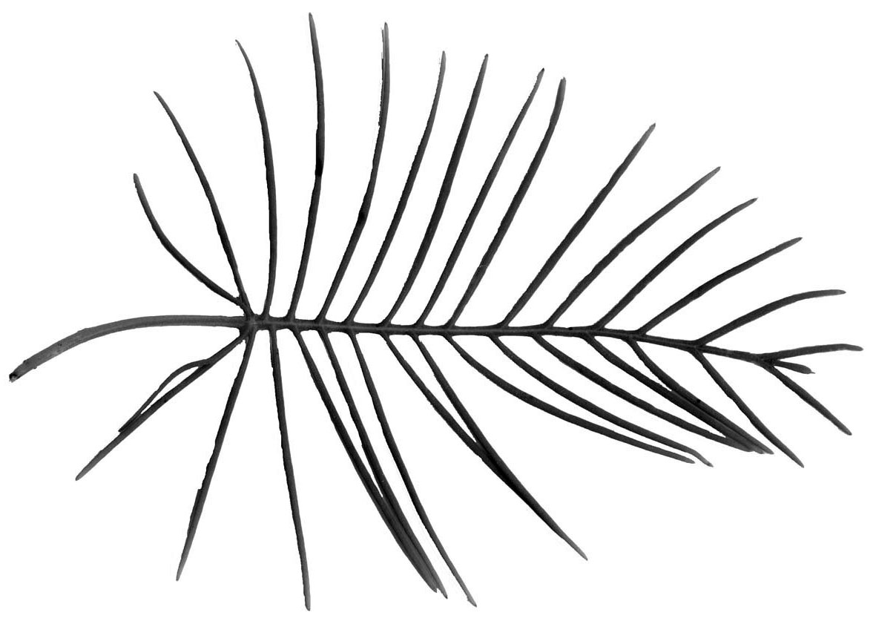
QCM 8. La feuille suivante est :
A - composée palmée
B - pennatifide
C - pennatiséquée
D - sessile
E - stipulée

Slide 10
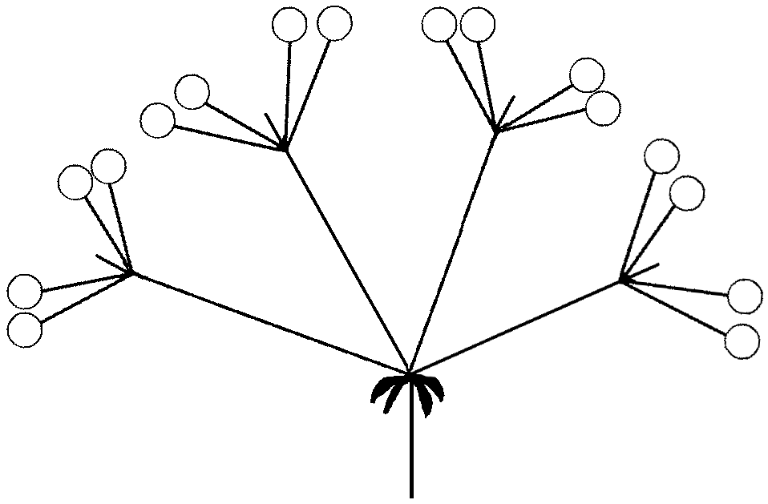
QCM 9. Cette inflorescence où chaque rond représente une fleur :
A - est composée hétérogène
B - est une cyme ombelliforme
C - présente 4 ombellules
D - présente 4 rayons
E - présente un involucelle

Slide 11
QCM 10. Parmi les espèces suivantes, laquelle ou lesquelles présentent plusieurs noyaux ?
Caféier Dattier Cocotier Olivier Sureau noir
A
B
C
D
E
2
baie
1
1
3

Slide 12
moins de 6/10 : il va falloir bosser !
de 6 à 8/10 : il faut persévérer !

